Slide 1
Мастер-класс
«Новые формы организации и воспитания детей в дополнительном образовании»
«Русская набойка»
Подготовила:
Каменева Наталья Альбертовна,
педагог дополнительного образования,
учитель изобразительного искусства
и технологии высшей категории
МКОУ «Охочевская средняя общеобразовательная школа»,
Щигровский район
2023г.

Slide 2
Цель занятия : Представить на примере выполнения творческого задания эффективные, полезные технологии и методы работы в дополнительном образовании, которое я использую при реализации своей программы по декоративно-прикладному творчеству «Роспись по такни»
Задачи :
знакомство с русской традиционной росписью ткани «верховая (белоземельная) набойка»;
выполнить творческое задание в технике «набойка»;
показать практическое применение некоторых педагогических технологий и методов обучения — форма работы «Наставничество: «дети-детям»; частично-поисковая, технологии проблемного обучения;
активизировать учебно-познавательную деятельность, сформировать интерес к работе;
определить эффективность представленных методик.

Slide 3
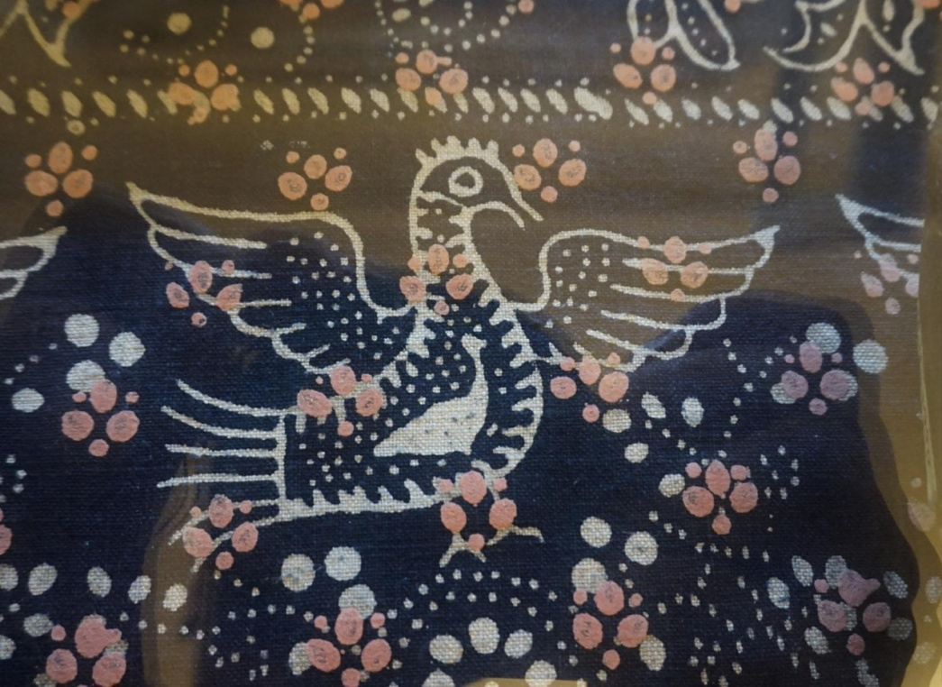
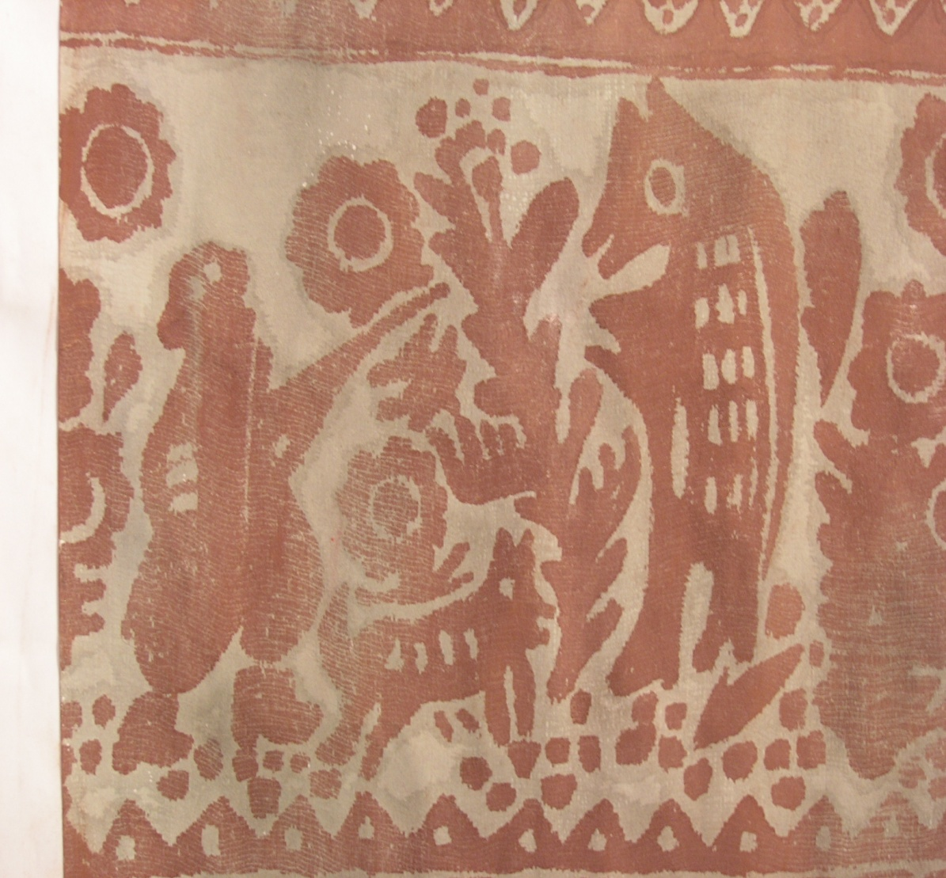
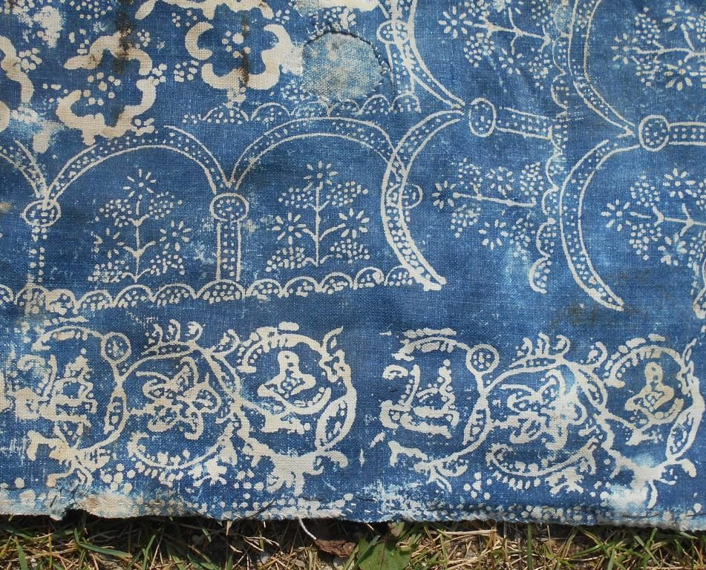
Набойка – один из самых древних видов росписи ткани, особенность которого заключается в том, что рисунок на ткани выполняется при помощи печати штампом.
Старейшие отечественные примеры относят к IX-X векам. Так датируют шерстяную ткань с геометрическим рисунком найденную в курганах на Черниговщине. В XII веке набойка на Руси была уже довольно распространена.

Slide 4
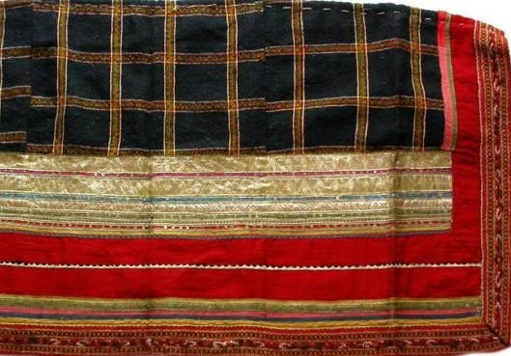
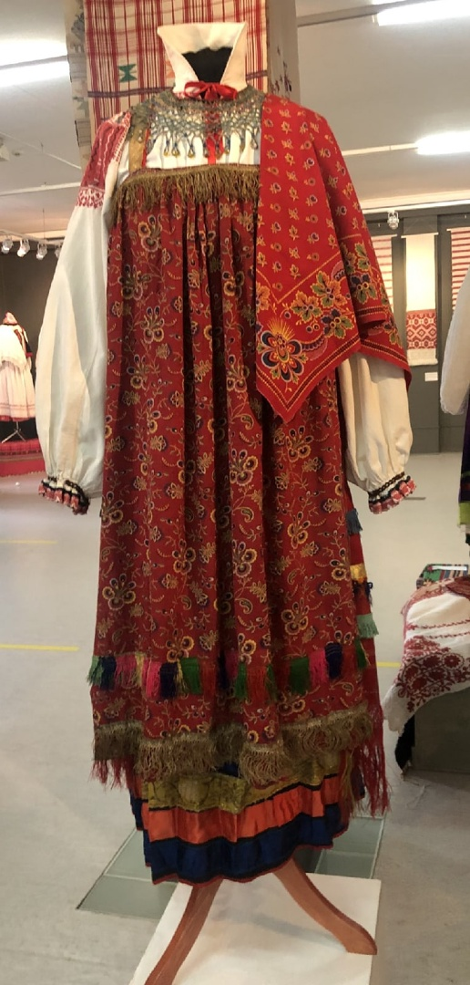
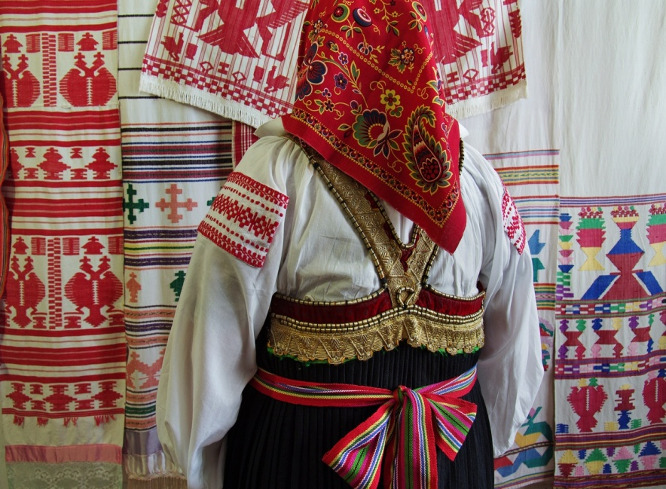
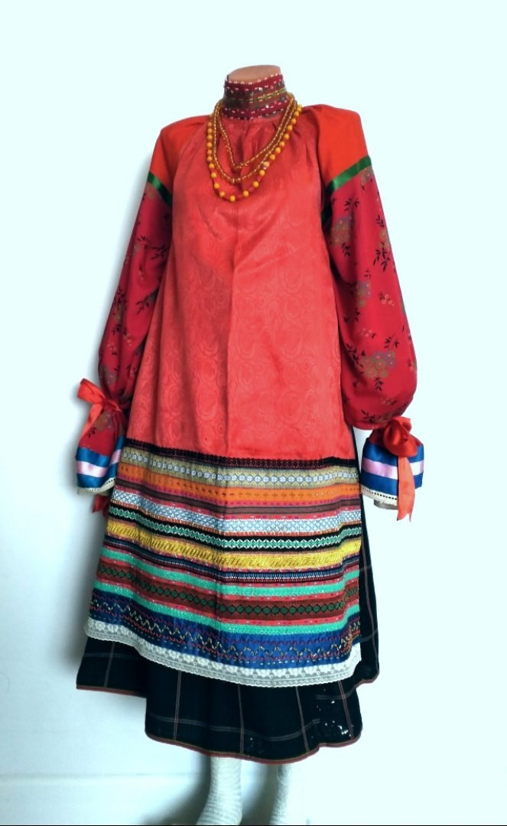
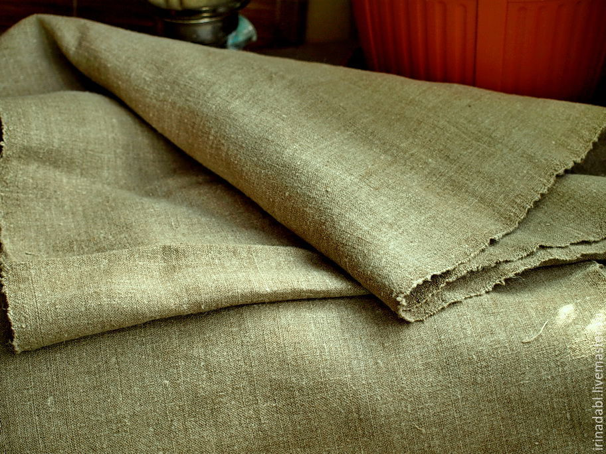
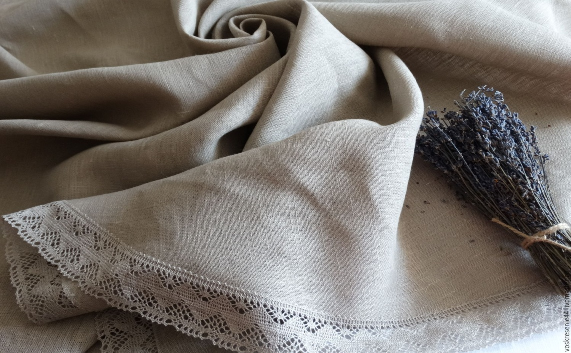
Шерсть и лён при окрашивании в горячих красителях сильно «садятся» (становятся плотнее и меньше в размере).
Довольно пористую и толстую ткань из льна или шерсти легче окрасить целиком, чем рисовать узоры. А напечатать эти узоры очень даже легко.
Понёвный и сарафанный комплекс XIX века Курской области.
Набойная ткань (Барановские ситцы), вышивка, ткачество, «золотое» шитьё.
Ткани из шерсти, пеньки и льна. Россия, XIXв.

Slide 5
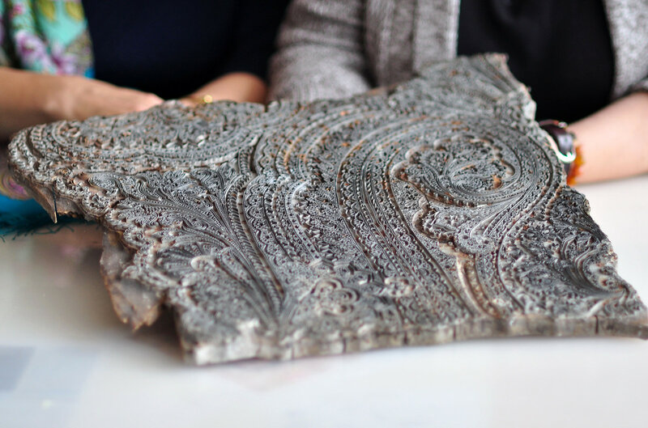
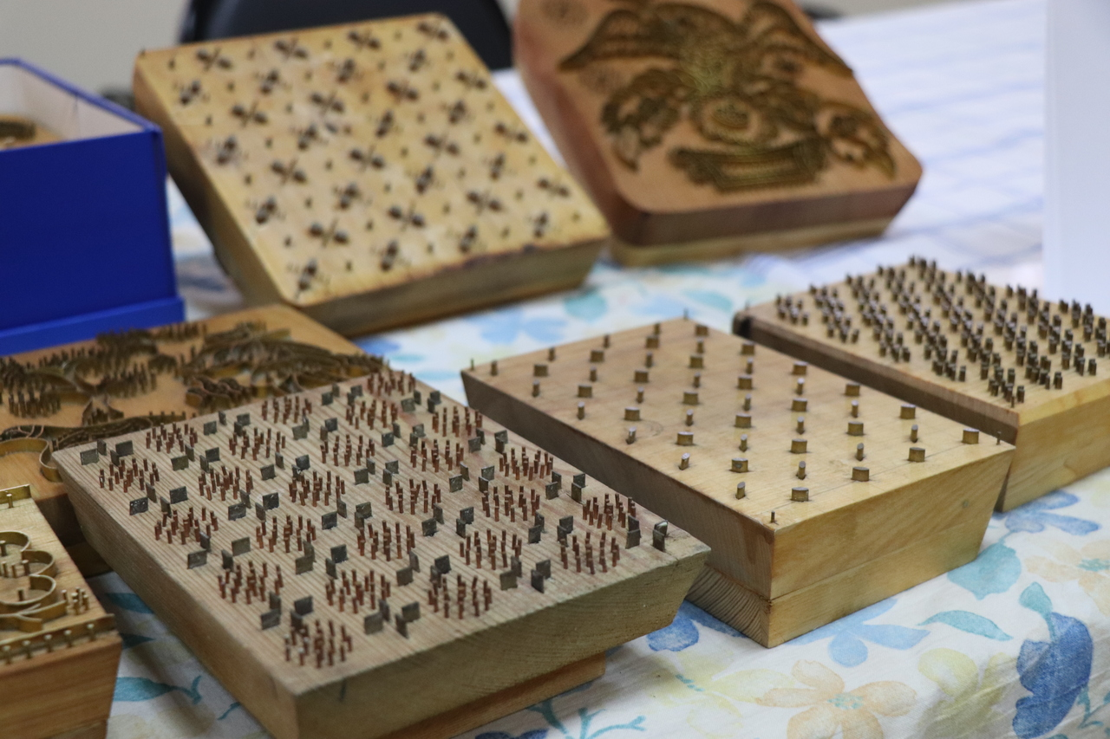
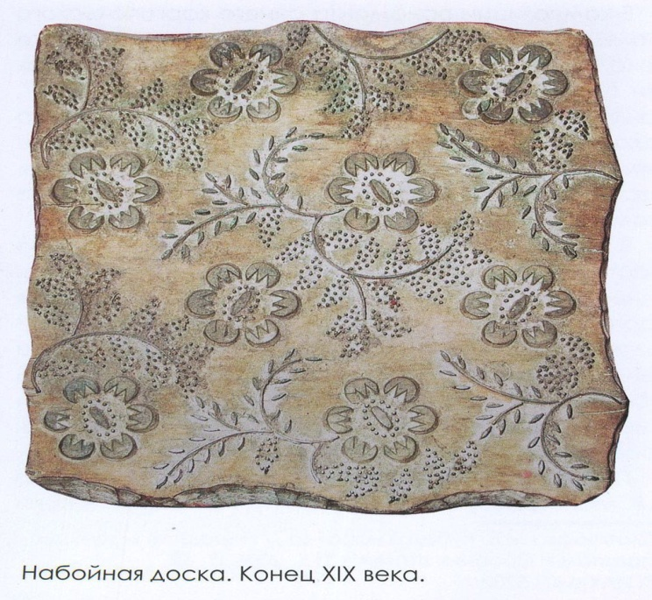
Узор наносили на ткань резными деревянными досками. Чтобы краска лучше пропитывала ткань, по форме были тяжёлыми деревянным молотком. Так и возник термин «набойка».
Узор на досках вырезали либо рельефно, либо углубленно. В первом случае печатался узор, во втором – фон. Тонкий узор наносят на ткань набойной доской - «манерой». «Манера» - металлический штамп, набитый на деревянный щит.

Slide 6
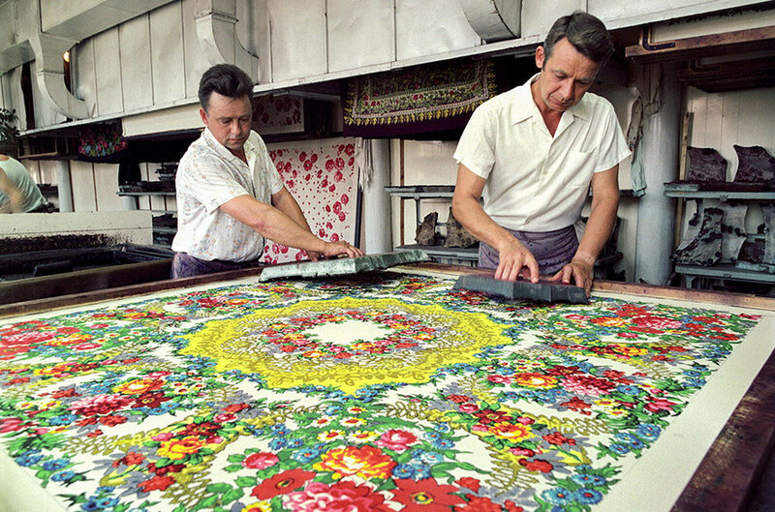
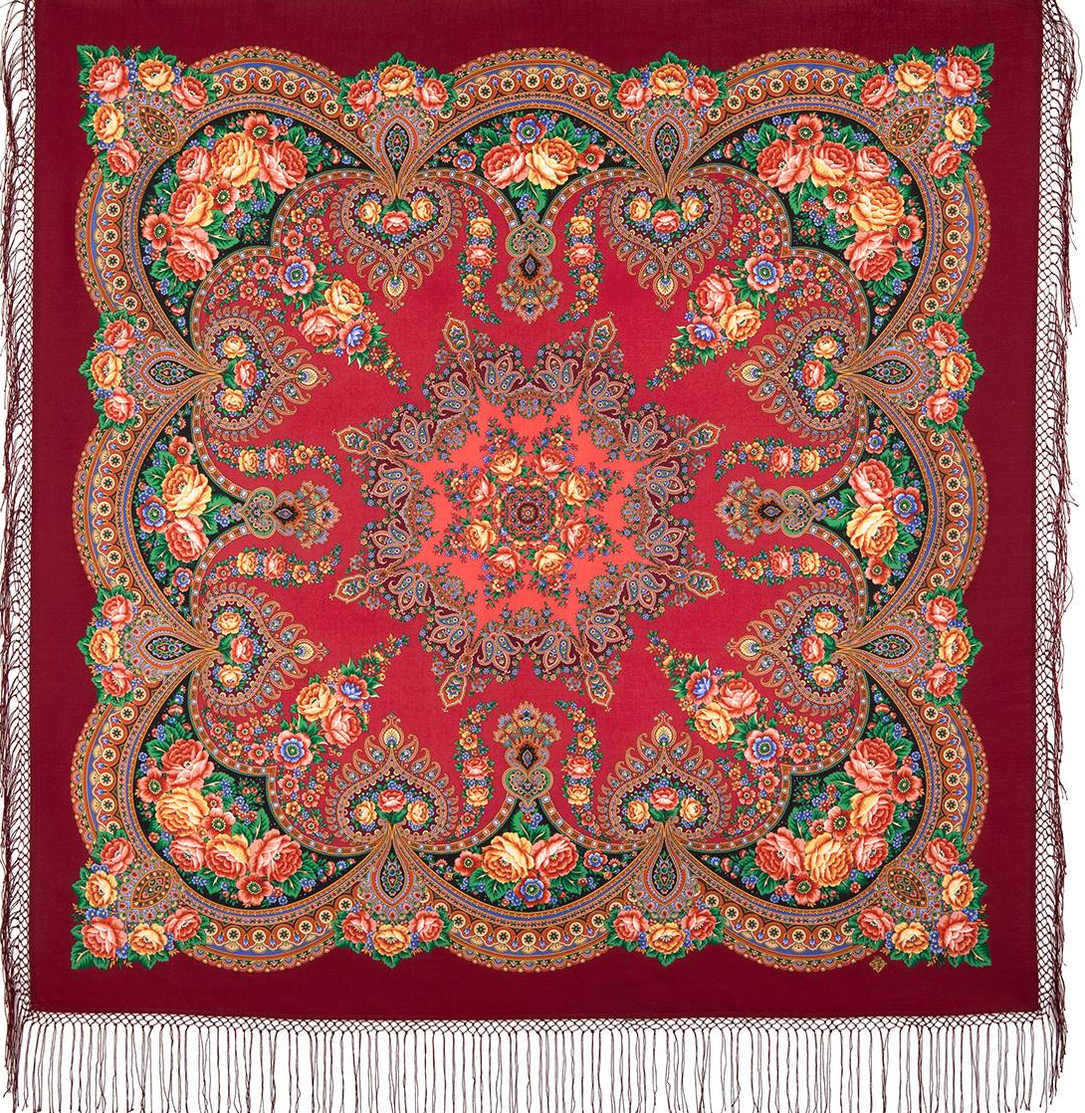
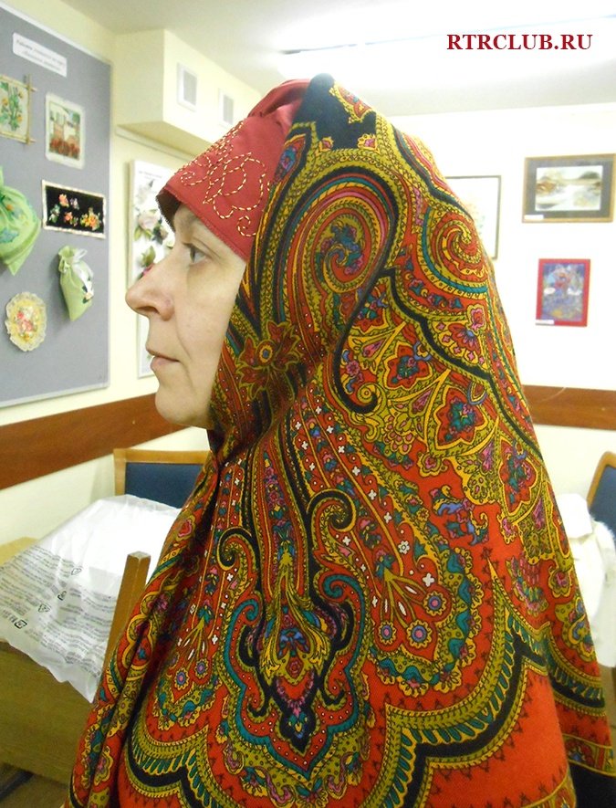
Крестьянская ручная набойка со временем заменилась фабричным производством. Первая фабрик была открыта в 1745 году ивановским крестьянином Иваном Ишинским. В 1847 году в Шуе Владимировской области появилась первая машина для печатанья на ткани.
С конца 18 века в России успешно развивается производство ткани, платков и шалей.(Павлово- Посадские известны и сейчас). Часть из них выполнены в технике «ручная набойка». Русские шали, как и в прежние времена, славятся по всему миру.

Slide 7
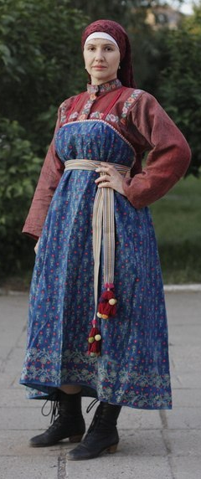
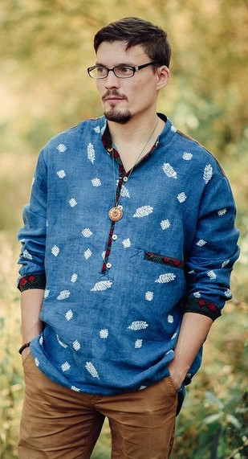
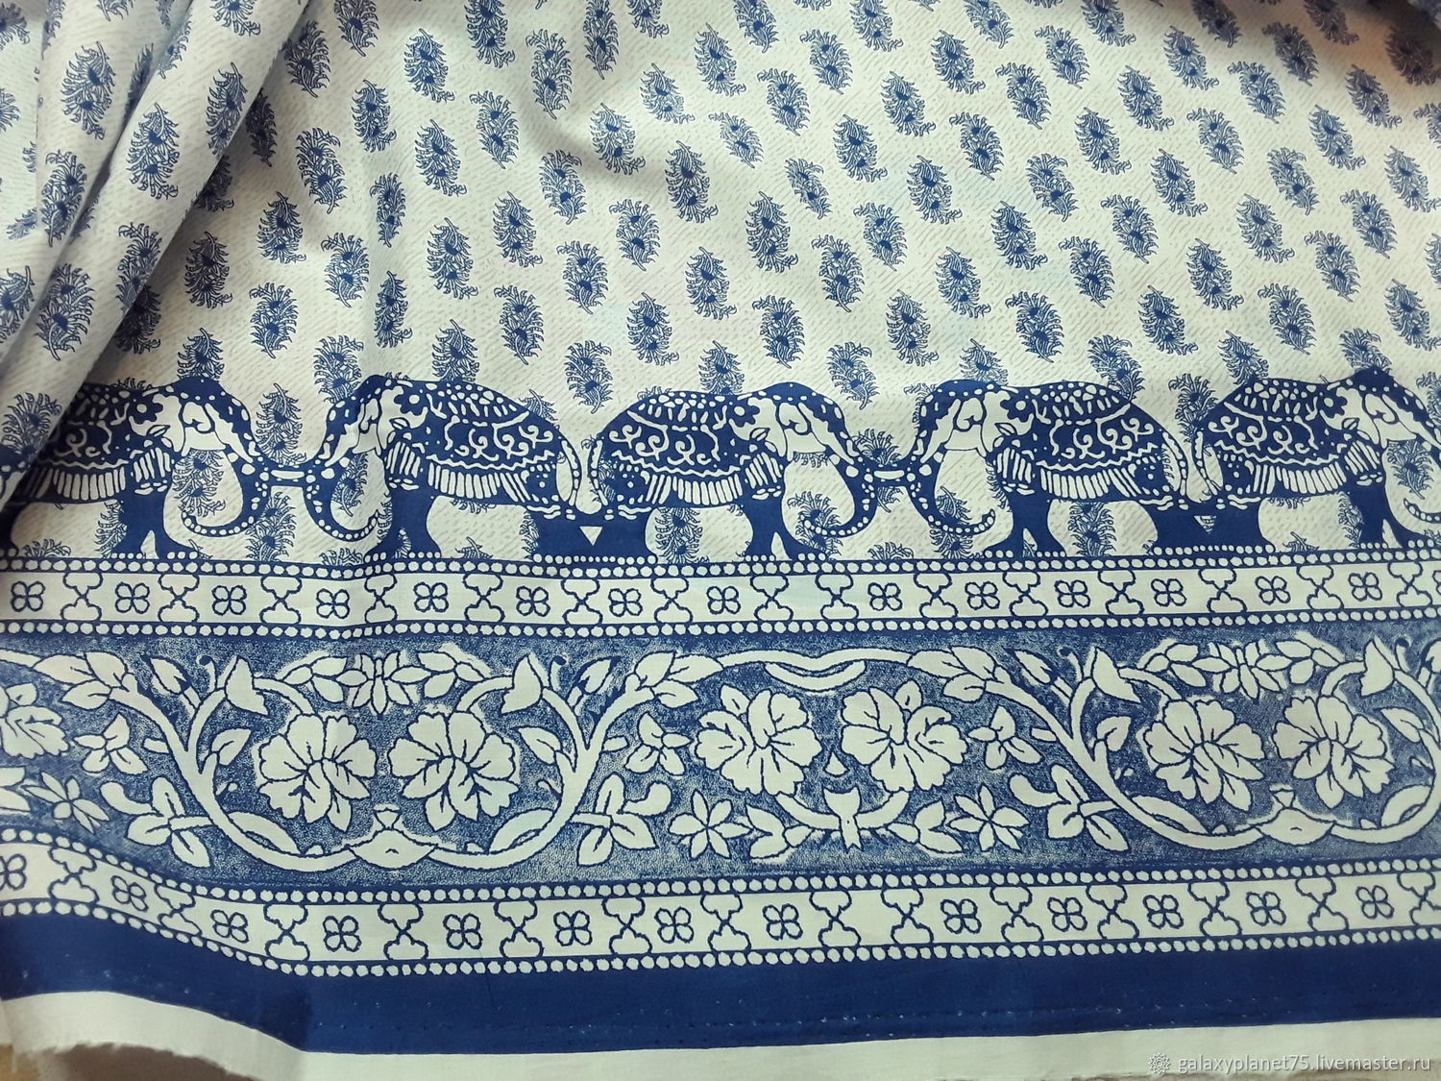
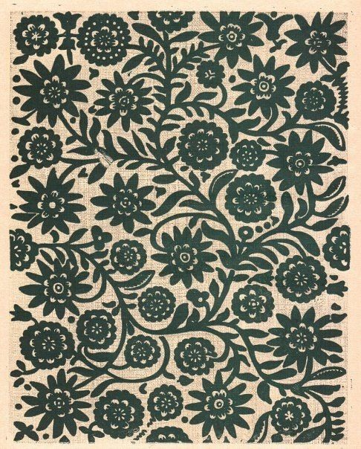
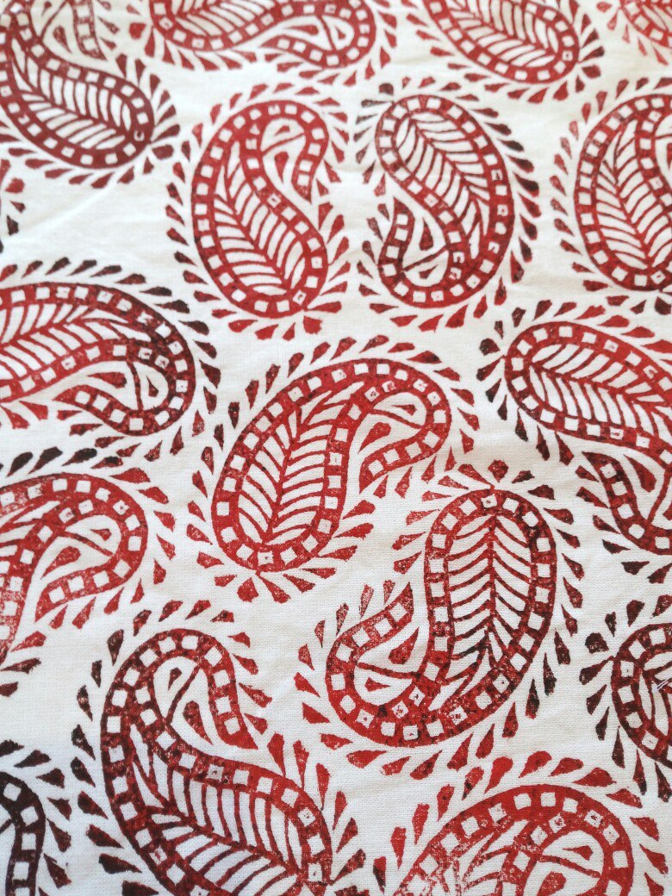
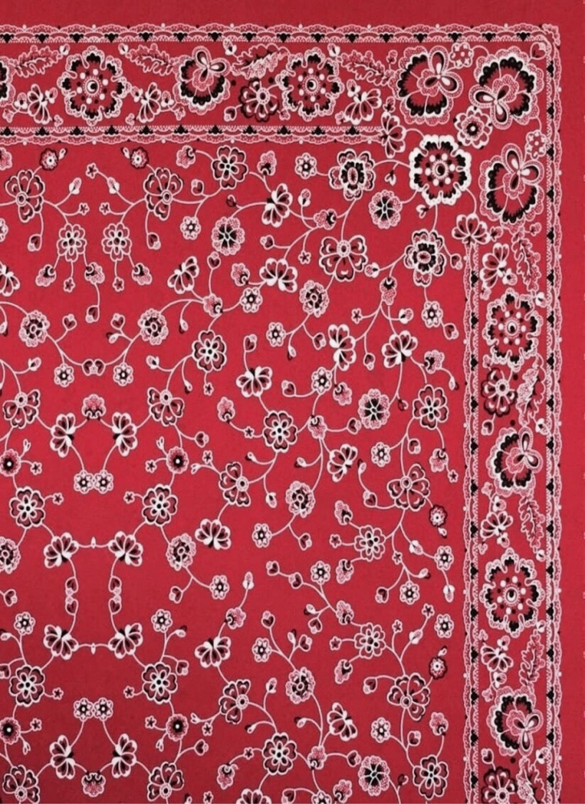
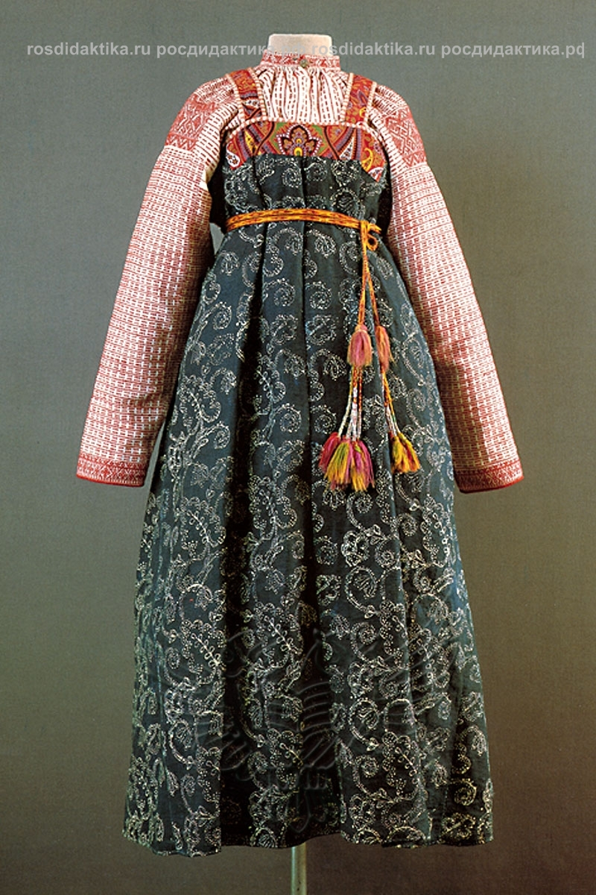
«Кубовая набойка» получила своё название от «куба» — чана с красителем индиго, в котором окрашивалась ткань с нанесённым набивным способом узором. Русская набойка украшала крестьянскую одежду, скатерти, сарафаны, рубахи и платки. Искусные мастера «синильщики», «красильщики» могли придать ткани любой оттенок от глубокого синего до светло-голубого.
«Белоземельная набойка» — разновидность набойки. Рисунок в этом случае печатался резными досками по некрашеной ткани. Количество досок соответствовало количеству цветов, образующих узор.

Slide 8
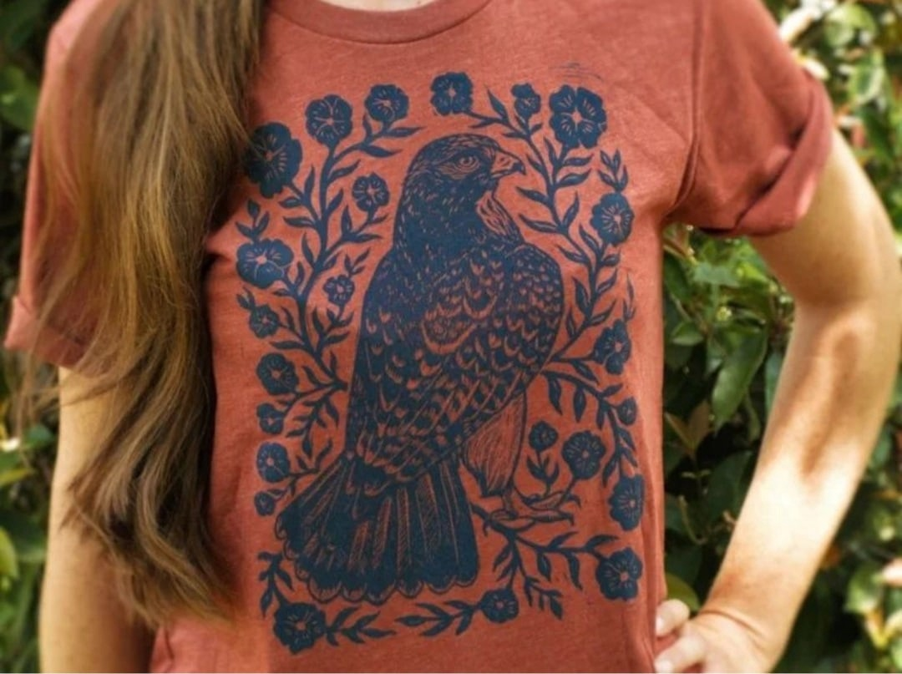
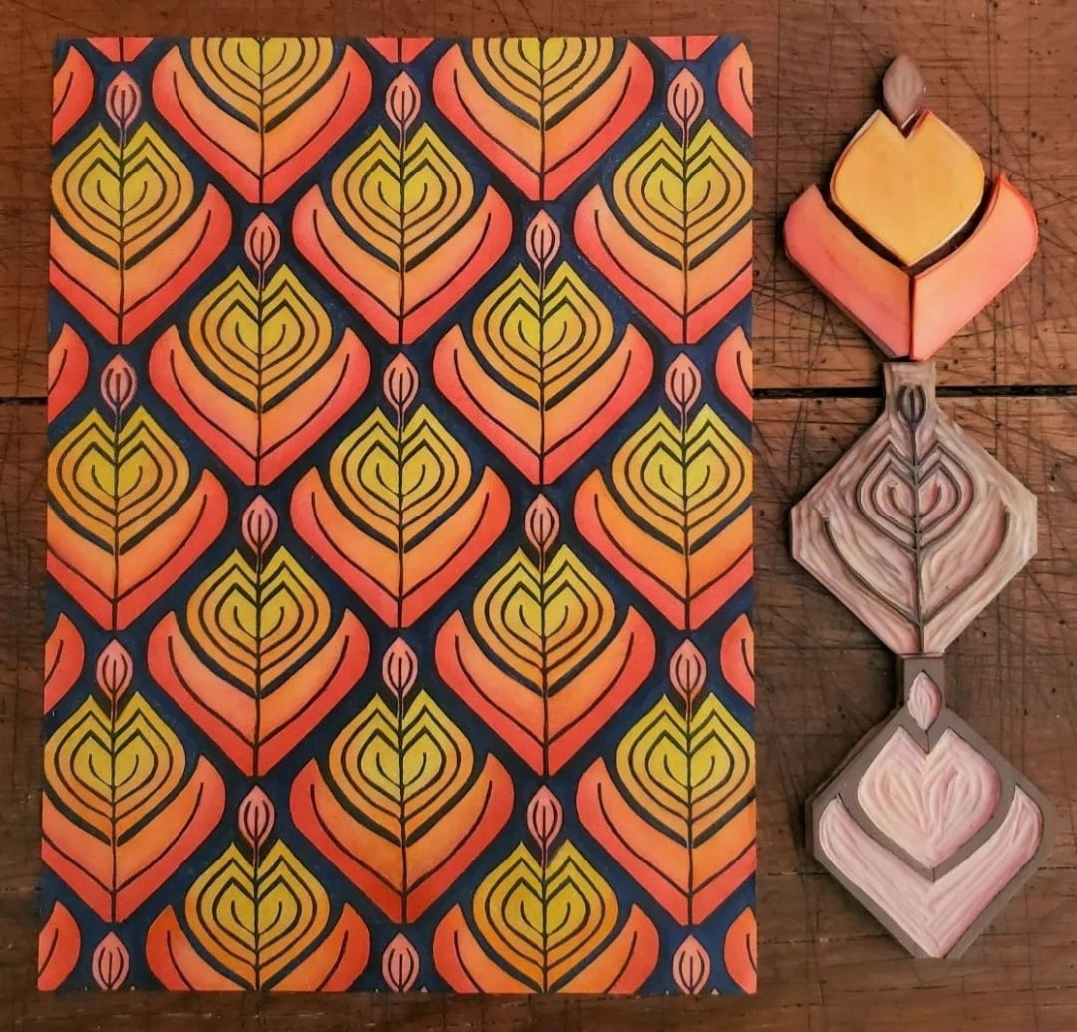
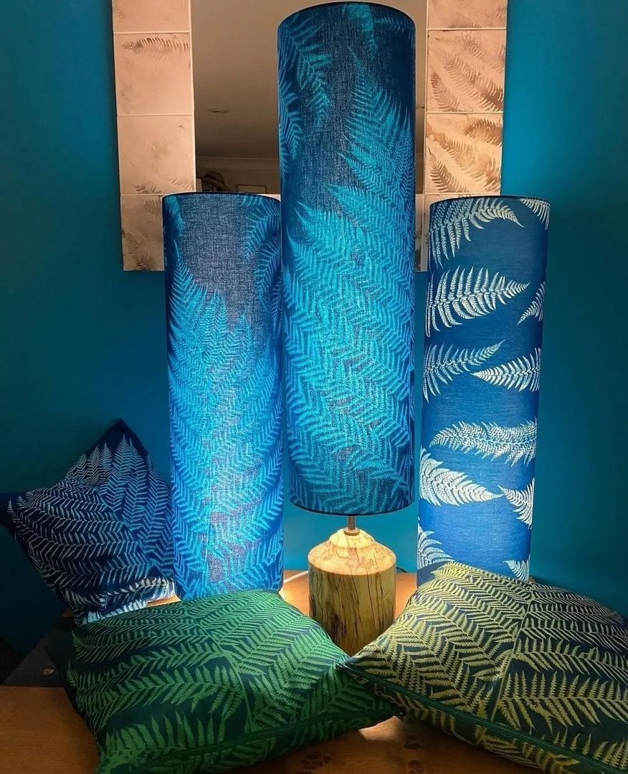
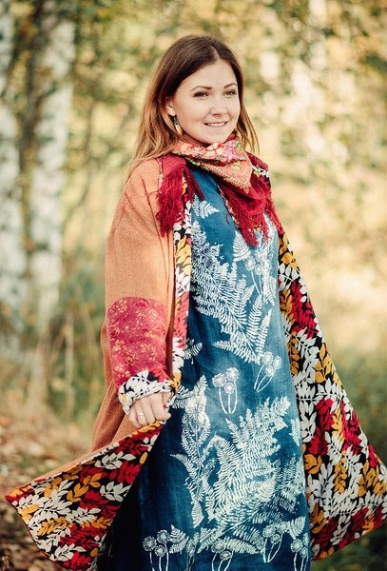
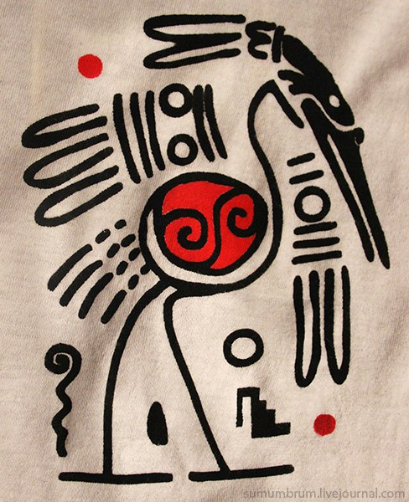
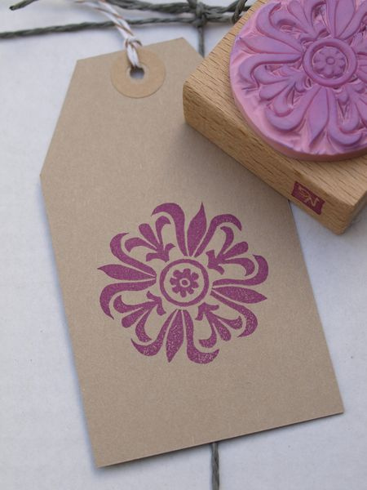
Сегодня в ручной работе произошёл новый виток развития, и мы наблюдаем, как нарастает интерес к исконным ремёслам. Набойка ткани – одна из них. Использование различных штампов для печатания можно считать современным продолжением традиционной техники набойки.
Изменились рисунки, узоры, появились новые темы для сюжетов, новые красители и цвета, но техника работы осталась прежней. А главное — радость от творчества.

Slide 9
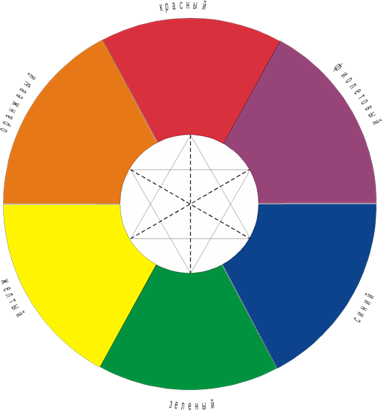
Сочетайте контрастные цвета. Они расположены напротив друг друга. Так узор на ткани будет выглядеть ярче.
Для декорирования выбирайте гладкую однотонную ткань без ворса и выработки.
Для работы используйте густые акриловые краски по ткани.
Штампы можно купить в магазине товаров для творчества или изготовить самостоятельно, например, вырезав форму из линолеума.

Slide 10
Техника безопасности при работе с красками по ткани
прежде всего нужно подготовить рабочее место и всё что потребуется для изготовления намеченного изделия;
стол, за которым предстоит работать должен быть хорошо освещён;
поверхность стола застелить полиэтиленовой плёнкой;
беречь глаза от попадания краски
заниматься батиком надо в хорошо проветриваемом помещении;
если волосы длинные, то их надо обязательно убрать под головной убор.
Правила работы с электрическим утюгом
соблюдать осторожность при работе с электроприборами (утюг, электроплитка) при ВТО изделий;
включать и выключать утюг только сухими руками;
при работе следить за тем, чтобы горячая подошва утюга не касалась электрического шнура;
при работе следить за тем, чтобы горячая подошва утюга не касалась электрического шнура;
во избежание ожогов не касаться горячих металлических частей утюга и не смачивать обильно ткань;
во избежание пожара не оставлять включенный в сеть утюг без присмотра;
по окончании работы отключить утюг от сети.

Slide 11
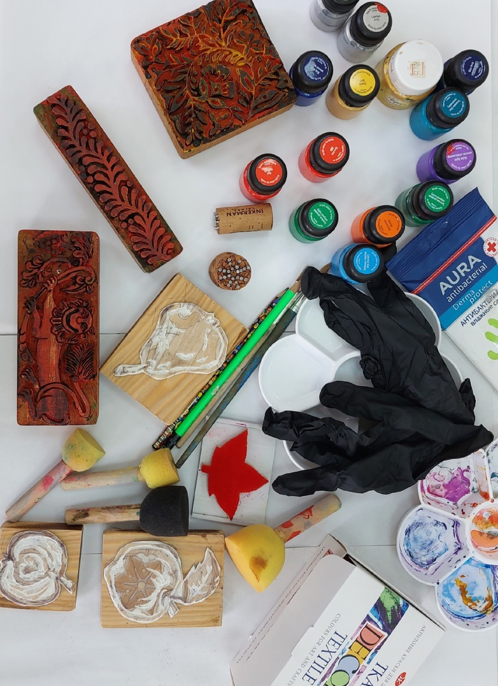
Оборудование и материалы:
ткань хлопчатобумажная 45х45 см;
акриловая краска для ткани;
ножницы;
посудная губка;
картон плотный 50х50 см;
банка с водой 0,5л;
влажные салфетки;
плёнка защитная на стол.
штампы;
перчатки и фартук;
утюг и гладильная доска.

Slide 12
Практическая работа.
1. Продумать композицию, центр композиции, сочетание цветов. Составить композицию, найти её центр, выполнить эскиз в цвете.
2. Подготовить ткань для работы. Натянуть ткань на подрамник или другим способ закрепить для неподвижности( можно скотчем к картону).
3. Нанести краски на штампы с помощью валика, губки, кистью.
4. На небольшом кусочке ткани сделать пробную набойку, проанализировать- много или мало краски, с какой силой оказывать давление на штамп и т.д.
5. Выполнить набойку. Если есть необходимость, дополнить кистью рисунок или добавить детали. Дать немного просохнуть и прогладить через белую бумагу- закрепить красящий слой на ткани.
6. Окончательная отделка. Добавить золотой или серебряной краски в качестве декора.
7. Посмотреть, что получилось, мелкие непрокрасы или какие то другие погрешности по возможности исправить. Ещё раз прогладить.
8. Следить за техникой безопасности при работе с красками, ножницами, утюгом. Не оставлять утюг включенным.
9. Просмотр и анализ работ

Slide 13
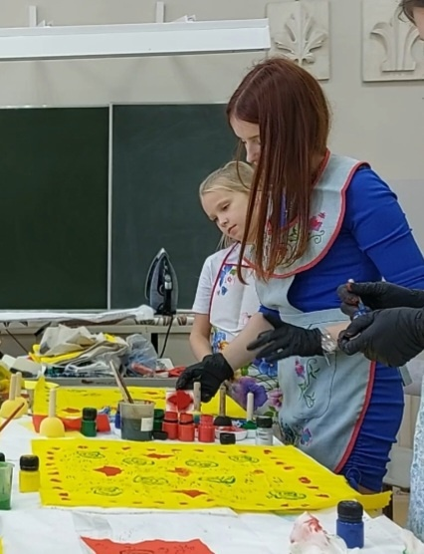
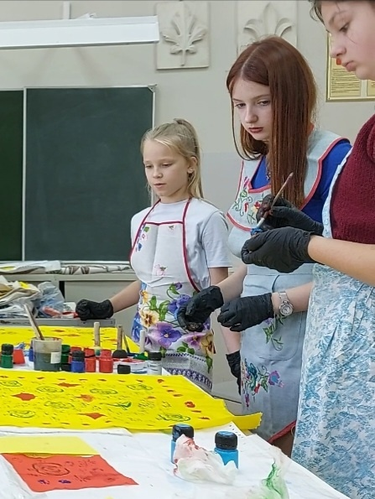
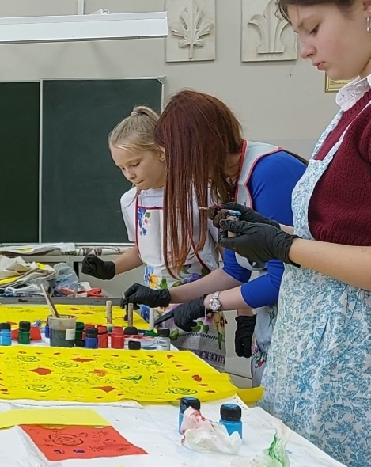
Мастер-класс в МКОУ «Охочевская средняя общеобразовательная школа»
Форма «Наставничество «Дети – детям»

Slide 14
Перечень литературы.
1. Гильман Р.А. «Художественная роспись тканей», Москва, «Владос»,2005г.
2. Макарская Г.А. «Русские шали», Москва, «Советская Россия»,1986г.
3. Логвиненко Г.М. «Декоративная композиция», Москва, «Владос» ,2008г.
4. Синеглазова М.О. «Батик», Москва, Издательский Дом МСП, 2004г.
5. Синеглазова М.О. «Распишем ткань сами», Москва, Профиздат, 2001г.
6. Траудэл Хартэл «Ткань и краска», Москва, Профиздат, 2002г.
Интернет-ресурсы.
1. https://russianarts.online/123842-nabojka-po-tkani/ - Путеводитель «Русские ремёсла». Набойка по ткани.
2. https://tr.pinterest.com/pin/327566572897384704/ - Стоковое хранилище изображений Pinterest, подборка изображений набойки по ткани.

